Slide 1
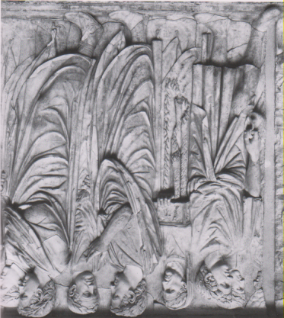
Lastra dei quindecim viri

Slide 2
Part. Dell’acetta con tripode sostenuta da un camillus

Slide 3
Lastra dei septem viri

Slide 4
Part. di lastra dei septem viri

Slide 5
Agrippa ed il figlio Giulio Cesare

Slide 7
Processione

Slide 8
Sostituita da un calco nell’Ara Pacis, questa lastra si trova al Louvre.

Slide 9
Il più piccolo, dovrebbe essere Giulio Cesare

Slide 11
Figure di adulti, prive di volto

Slide 12
Sesto Apuleio pater

Slide 13
Processione scolpita a basso rilievo

Slide 14
I littori e Augusto ( a destra )

Slide 15
I flamini

Slide 20
Calchi della Gens Julia

Slide 21
Calco di Roma con Vittoria

